Slide 1
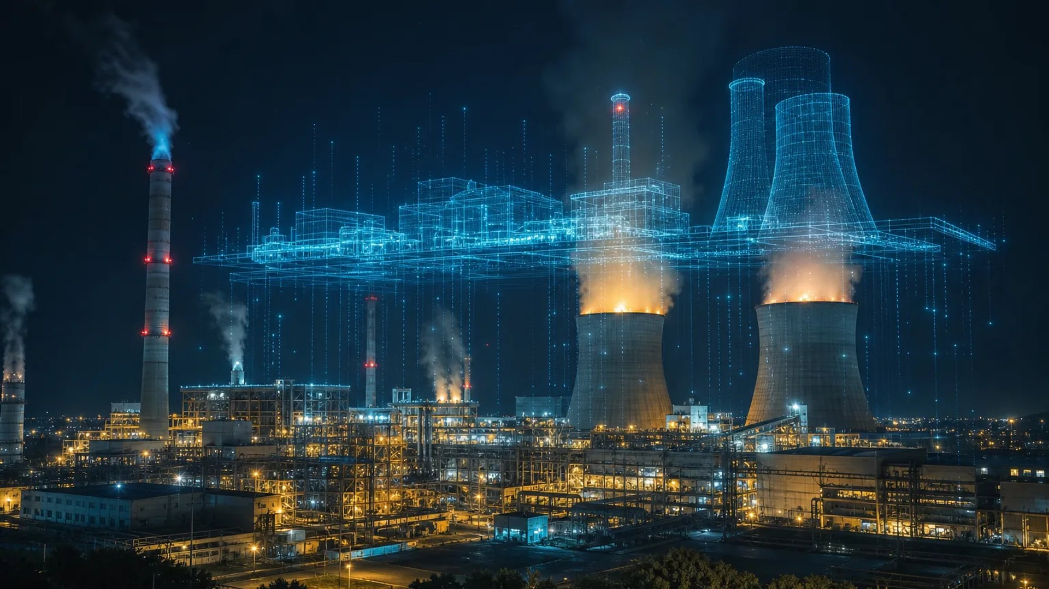
ПРОМЫШЛЕННЫЙ ЭНЕРГЕТИЧЕСКИЙ ХОЛДИНГ
Цифровая архитектура современного холдинга
Целевое устройство информационных и операционных контуров: непрерывность технологического процесса и скорость обоснованного решения на достоверных данных.
01 / 13

Slide 2

Шесть блоков. Без деклараций о «цифровизации»
01
Назначение архитектуры для Холдинга
02
Состав и целевые слои
03
Хранилище, портал и управление данными
04
Тренды: реальная ценность, а не копирование
05
Требования и смещение ролей ИТ и бизнеса
06
Этапы, стратегии, политики, первые решения
02 / 13

Slide 3

КОНКУРЕНТНОЕ ПОЛОЖЕНИЕ
Архитектура определяет, видит ли Холдинг факт вовремя
СОХРАНЯЕТСЯ
ВТОРОЙ КОНТУР КОНКУРЕНЦИИ
• Установленная мощность и структура активов
• Топливный баланс, производственная программа, тариф, капитальное строительство
• Дисциплина эксплуатации и промышленная безопасность
• Готовность оборудования и дефект — до отказа оборудования
• Прогнозирование на рынке электроэнергии, гибкость финансовых потоков, сценарное моделирование производственной программы
• Новые системы и сервисы для компаний — в сроки недель, а не лет
Архитектура — система правил соединения систем и данных. Она либо даёт единую операционную картину, либо закрепляет изолированные контуры учёта.
03 / 13

Slide 4
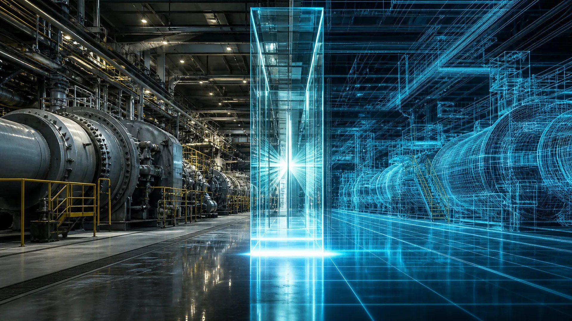
ИСХОДНЫЕ УСЛОВИЯ
Технологический контур задаёт рамку. Унаследованное — разрывы обмена
Разнородный корпоративный ландшафт
Контур станции, длительный жизненный цикл
Компании Холдинга, несколько поколений корпоративных и отраслевых комплексов. Один актив — несколько наименований.
Системы диспетчерского управления и сбора данных; распределённые системы управления; программно-технические комплексы; релейная защита; коммерческий учёт электроэнергии; оперативная информация; архивы технологических параметров.
Разрывы как «интеграция»
Нормативные ограничения
Файлы, электронная почта, электронные таблицы в роли шины. Локальные копии данных вне контролируемого периметра.
Критическая информационная инфраструктура, Федеральный закон № 187-ФЗ, требования ФСТЭК России и Ростехнадзора, технологическая независимость — условия проектирования.
04 / 13

Slide 5

СОСТАВ
Семь компонентов. Ни один не является необязательным
Архитектура — правила, по которым системы имеют право соединяться
01
02
03
04
Бизнес-архитектура
Прикладная
Данные
Интеграция
Способности Холдинга: генерация, теплоснабжение, сети, сбыт, надёжность, финансы. Не организационная схема.
Доменные системы и интегрируемые сервисы. Не единая система планирования ресурсов предприятия на все компании, а стыковка по правилам.
Хранилище, портал, управление данными. Мастер актива, точки учёта, контрагента. Владелец, регламент качества, потребитель.
Программные интерфейсы приложений и события вместо соединений «точка — точка». Промышленная площадка: промышленный стандарт обмена. Офис: шлюз интерфейсов.
05
06
07
Платформа
Безопасность
Операционная модель
Гибрид: вычисления на площадке, частное облако. Периметр технологического контура соблюдён.
Сегментация промышленного контура. Принцип нулевого доверия в корпоративном контуре.
Владелец домена, право подключения системы, источник финансирования платформы и хранилища.
05 / 13

Slide 6

ЦЕЛЕВАЯ АРХИТЕКТУРА
Управляемый гибрид. Слои и их содержание
Технологический контур — по промышленному регламенту. Корпоративный — по продуктовому. Связь — только через архитектуру.
КАНАЛЫ
Каналы и решения
Ситуационный центр · Порталы компаний · Мобильные рабочие места · Клиентские сервисы
ИИ
Портал искусственного интеллекта
Маркетплейс сервисов · Протокол контекста модели · Программные интерфейсы
ПРОДУКТЫ
Холдинговые продукты
Сети · Сбыт и теплоснабжение · Сервисы компаний · Сервисы функций
ПРИЛОЖЕНИЯ
Корпоративные приложения
Планирование ресурсов · Основные фонды и ТО · Кадры и закупки · ГИС активов
ДАННЫЕ
Портал данных
Каталог · Семантический слой · Сертифицированные наборы · Запросы с ИИ
ДАННЫЕ
Управление данными
Владельцы · Мастер-данные · Происхождение · Доступ, в т.ч. для КИИ
ДАННЫЕ
Корпоративное хранилище данных
Единые витрины · Актив и точка учёта · Производство и финансы · Надёжность
СВЯЗЬ
Интеграция
Шлюз программных интерфейсов · Шина событий · Загрузка данных · Каталог интерфейсов
ШЛЮЗ
Буферная зона операционных технологий
Контролируемые шлюзы · Однонаправленная передача · Копия архива технологических параметров
ПРОИЗВОДСТВО
Производственный контур
Управление производством · Учёт энергоресурсов · Цеховое ТО · Лабораторные данные
ЯДРО
Технологический контур
Поле, контроллеры, РЗА · Распределённое управление · Диспетчерское управление · Изменения по промышленному регламенту
Поток: данные — вверх. Управляющие воздействия вниз — только через шлюзы. Поперечно: идентификация, мониторинг ИБ, наблюдаемость, платформа.
06 / 13

Slide 7

КОРПОРАТИВНЫЕ ДАННЫЕ
Единое место факта. Не смешение информационного и операционного контуров
01
02
03
Корпоративное хранилище данных
Портал данных
Управление данными
Согласованные витрины: актив, точка учёта, контрагент, производство, финансы, надёжность. Историческая и аналитическая основа решений.
Контролируемый доступ к каталогу, семантическому слою и сертифицированным наборам. Самообслуживание без локальных копий.
Политики, качество, мастер-данные, владельцы, классификация, происхождение, права доступа, в том числе для объектов критической информационной инфраструктуры.
Решение Холдинга пересекает процессы. Пока данные остаются только в системах-источниках, каждая функция оперирует собственной версией факта. Хранилище — согласованная копия после шлюза. «Архив процесса» — архив технологических параметров производства.
07 / 13

Slide 8
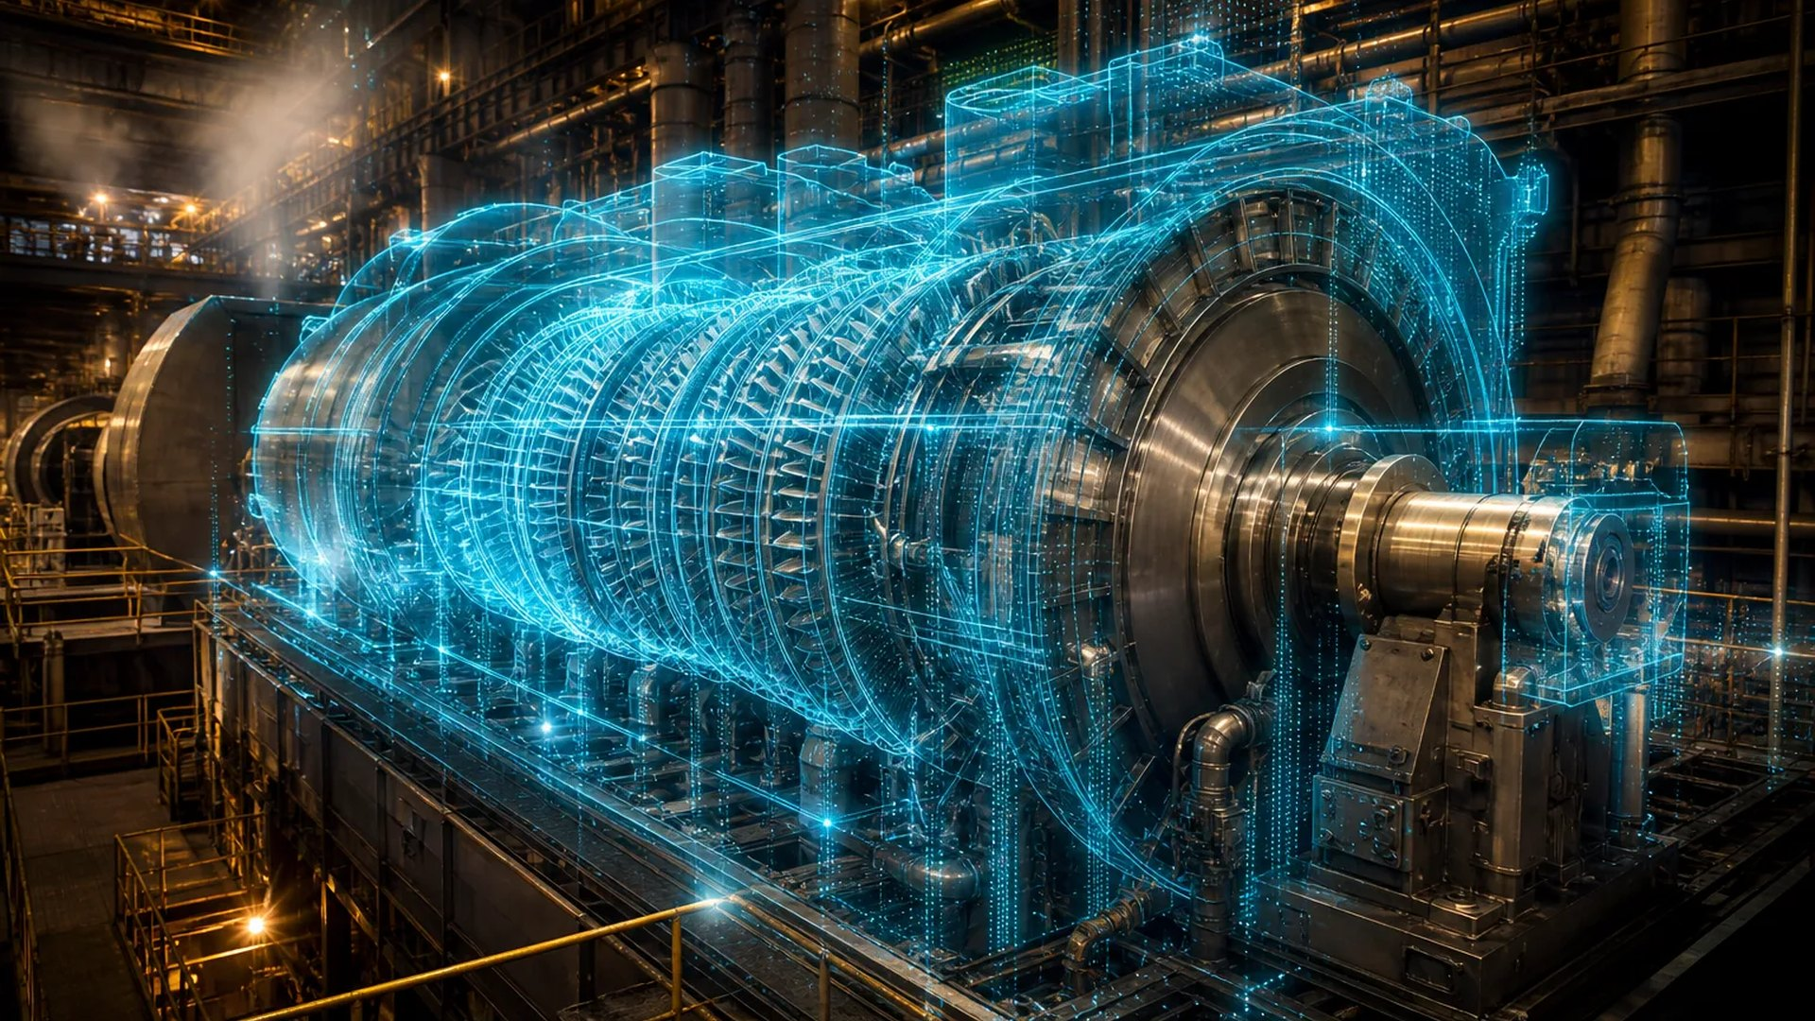
ТРЕНДЫ И ТЕХНОЛОГИИ
Оценить ценность. Допустить отрицательный пилот. Затем инвестировать
01
Сближение информационного и операционного контуров
02
Единое пространство имён производства
Общие данные при сохранении сегментации сетей.
Общий язык пром.площадки и офиса; промышленный стандарт обмена данными.
03
Аналитическое хранилище смешанного типа
04
Цифровой двойник актива
Объединяет свойства озера сырых данных и корпоративного склада.
Контур надёжности, а не демонстрационная модель.
05
Промышленный искусственный интеллект
06
Генеративный искусственный интеллект
Режим, прогноз, аномалия, документы — на подготовленных данных.
Документы и сборка минимально жизнеспособного продукта бизнес-пользователем.
07
Платформенная инженерия
08
Нулевое доверие и вычисления на площадке
Стандарт и платформа для компаний вместо нового стека в каждом проекте.
Проверка доступа в корпоративном контуре; данные, которые не покидают периметр, обрабатываются на объекте.
1
2
3
4
Фиксация
Гипотеза ценности
Ограниченный пилот
Решение
Технология и процесс
Измеримый эффект для Холдинга
Отрицательный результат — штатный исход
Масштабировать, доработать или прекратить
08 / 13

Slide 9
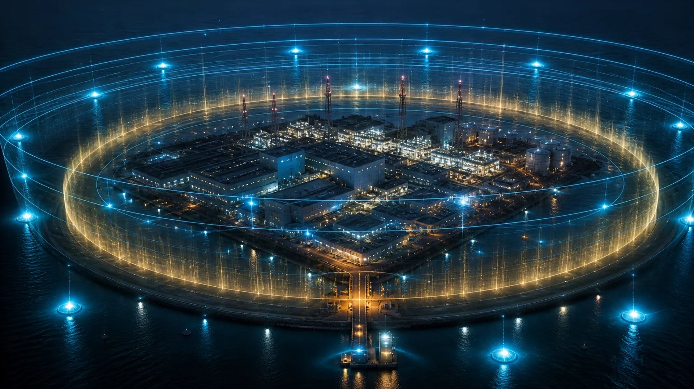
ТРЕБОВАНИЯ
Три уровня. Необходимы все, иначе либо медленно, либо рискованно
ОБЯЗАТЕЛЬНО
НЕОБХОДИМО
ПРЕИМУЩЕСТВО
Непрерывное производство
Эффективность изменений
Опережение сопоставимых игроков
• Непрерывность технологического процесса
• Сегментация информационного и операционного контуров, КИИ
• Управляемые изменения
• Киберустойчивость и восстановление
• Единый идентификатор актива и точки учёта
• Изменение за недели, не годы
• Наблюдаемость: источник сбоя и ответственность
• Снижение зависимости от одного поставщика
• Единая операционная картина Холдинга
• Решения ближе к реальному времени
• Скорость сервисов
• Стоимость владения ниже сопоставимого уровня
09 / 13

Slide 10
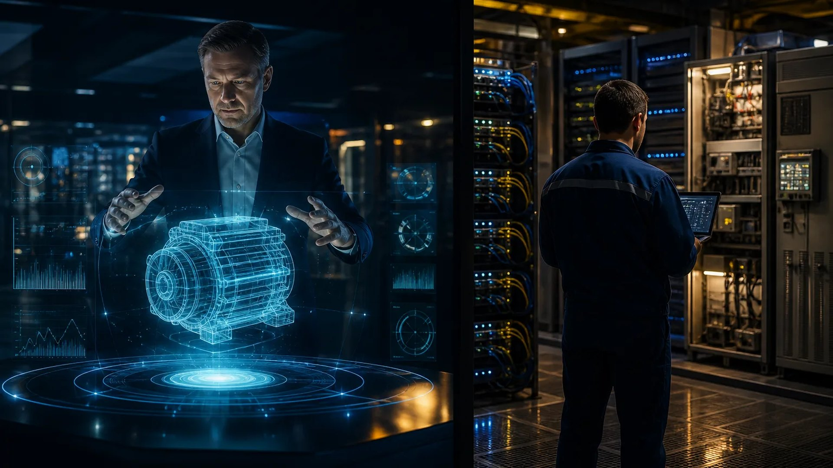
СМЕЩЕНИЕ РОЛЕЙ
Бизнес собирает пилотный продукт. Информационные технологии обеспечивают глубину и безопасность
БИЗНЕС-ПОЛЬЗОВАТЕЛЬ
ИНФОРМАЦИОННЫЕ ТЕХНОЛОГИИ
На портале данных, портале искусственного интеллекта и маркетплейсе сервисов, с применением программных интерфейсов и протокола контекста модели, самостоятельно формирует минимально жизнеспособный продукт: витрину, прототип процесса, аналитический контур, пилот сервиса. Очередь «техническое задание — разработка информационной системой целиком» сокращается. Ответственность за формулировку ценности и проверку гипотезы переходит к владельцу процесса.
• Платформа, качество данных, мастер-данные, хранилище
• Сложные интеграции, включая технологический контур
• Требования ИБ и режим критической информационной инфраструктуры
• Идентификация, привилегированный доступ, наблюдаемость
• Перевод прошедшего проверку продукта в промышленную эксплуатацию
• Отказ в подключении систем в обход стандарта
Службы автоматизированных систем управления технологическими процессами — соавторы архитектуры. Информационная безопасность встраивается в конвейер изменений, а не ограничивается финальным согласованием.
10 / 13

Slide 11

ЭТАПЫ ПЕРЕХОДА
Последовательность, которая ускоряет переход к новой архитектуре
0
1
2
3
Старт
Связность
Данные
Платформа поставки
Инвентаризация информационного и операционного ландшафта, совет с правом вето, мораторий на соединения «точка — точка».
Управление идентификацией; интеграционный слой; буферная зона операционных технологий; каталог программных интерфейсов.
Мастер-данные, корпоративное хранилище, портал данных, управление данными, копия архива технологических параметров после шлюза.
Непрерывная поставка изменений, внутренняя платформа как сервис.
4
5
6
Домены
Искусственный интеллект
Модель
Постепенное замещение новыми цифровыми решениями с учётом приоритета ценности для бизнес-функции.
Портал и маркетплейс сервисов — только на подготовленных данных хранилища.
Продукт вместо проекта. Владельцы доменов и данных. Платформа как внутренний сервис.
11 / 13

Slide 12
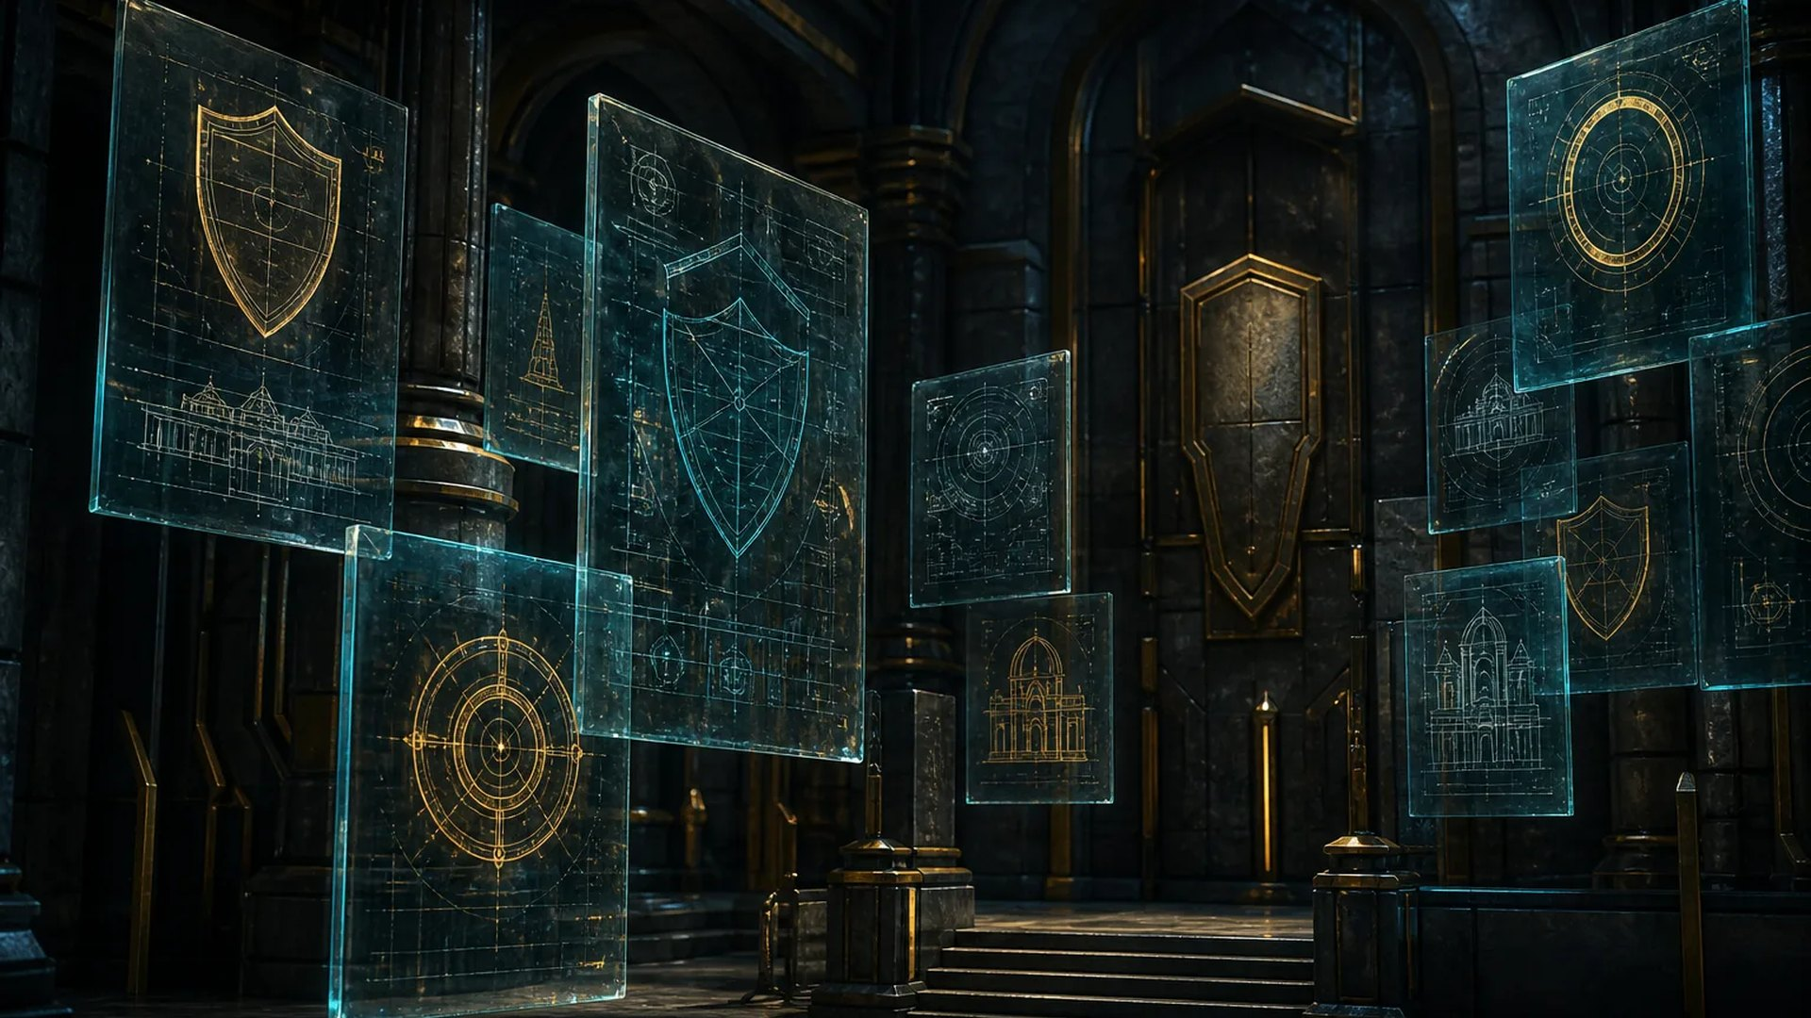
ПОДГОТОВКА ХОЛДИНГА
Стратегии и политики — условие перехода, а не приложение к проекту
01
02
03
Стратегия цифровой трансформации
Стратегия данных
Стратегия перехода на методологию разработки с применением искусственного интеллекта
Области интересов Холдинга, приоритеты доменов, принципы архитектуры, порядок финансирования платформы и хранилища.
Корпоративное хранилище, портал данных, управление данными, владельцы, качество, классификация, доступ.
Кто вправе собирать минимально жизнеспособный продукт, как проверяется гипотеза, как ИТ принимает продукт в промышленную эксплуатацию.
04
05
06
Политика информационной безопасности с учётом решений на основе искусственного интеллекта
Политика доступа к технологическому контуру
Архитектурный стандарт и технологическая независимость
Допустимые модели, контуры данных, журнал обращений, запрет выгрузки технологического контура, оценка поставщиков сервисов.
Сегментация, шлюзы, однонаправленная передача, привилегированный доступ, промышленный регламент изменений.
Правила подключения систем, каталог интерфейсов, допустимый и запрещённый стек, заменяемость компонентов.
Спонсорская связка: руководитель информационных технологий, руководитель информационной безопасности, главный инженер и операционный директор. Архитектурный совет уполномочен остановить интеграцию в обход стандарта.
12 / 13

Slide 13

ПЕРВЫЕ РЕШЕНИЯ
Три решения без ожидания завершённой целевой модели
01
02
03
Совет, мораторий и пакет документов
Карта ландшафта и данных
Пилотные проекты
Архитектурный совет. Прекращение нерегламентированных интеграций. Запуск разработки стратегий и политик перехода.
Инвентаризация информационного и операционного ландшафта. Карта данных критичных процессов.
Обогащение хранилища, реализация коннекторов к данным, портал данных, портал искусственного интеллекта, проверка гипотезы и ценности.
Унаследованные системы сохраняют функцию. Архитектура обеспечивает контролируемый переход данных и решений в целевой контур.
13 / 13

